Slide 1
Vivado project
2025/05/16

Slide 2
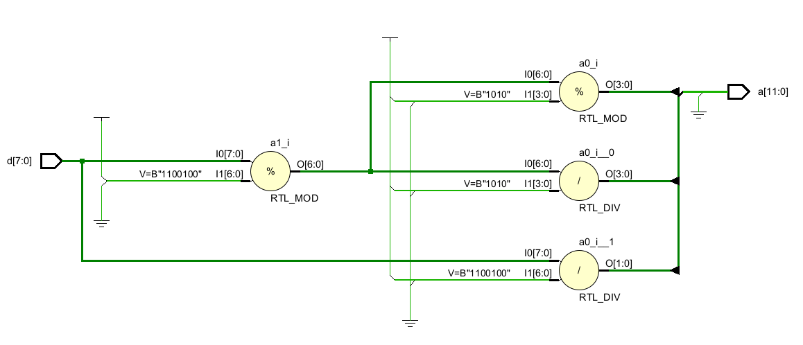
Byte to bod

Slide 3
Byte to bond-해석
d[7:0]: 8비트 입력 데이터
a1_i(RTL-MOD): 8비트 입력, 7비트 데이터 출력, 100으로 나눈 나머지를 계산
a0_i(RTL-MOD): a1_i의 출력 데이터를 입력, 4비트 데이터 출력, 100으로 나눈 나머지를 10으로 다시 나눈 나머지를 계산

Slide 4
Byte to bond-해석
a0_i_0(RTL_DIV): a1_i의 출력 데이터를 입력, 4비트 데이터 출력 100으로 나눈 나머지를 10으로 나눈 몫을 계산
a0_i_1(RTL_DIV): d[7:0] 입력, 2비트 데이터 출력, 100으로 나눈 몫을 계산
a[11:0]: 연산 결과들을 조합해서 12비트 출력 벡터를 생성

Slide 5
Behavior modeling
Blocking assignment
a=b;
순차적으로 명령 실행
주로 조합 회로에서 사용

Slide 6
Behavior modeling
Non-Blocking assignment
a<=b;
동시에 명령 실행
플립 플롭 회로에서 사용

